Slide 1

INTRODUCTION
自我介绍

Slide 2

CONTENTS
个人信息
个人经历
未来规划

Slide 3
Information
张国权
湖北荆州
处女座
计科
1998年出生
QQ 2587709110

Slide 4

Skill
C、C++掌握比较好
会写一些简单的SQL语句
大数据Hadoop平台的搭建
Linux常用命令的使用
做饭
……

Slide 5

Interest
学习

Slide 6
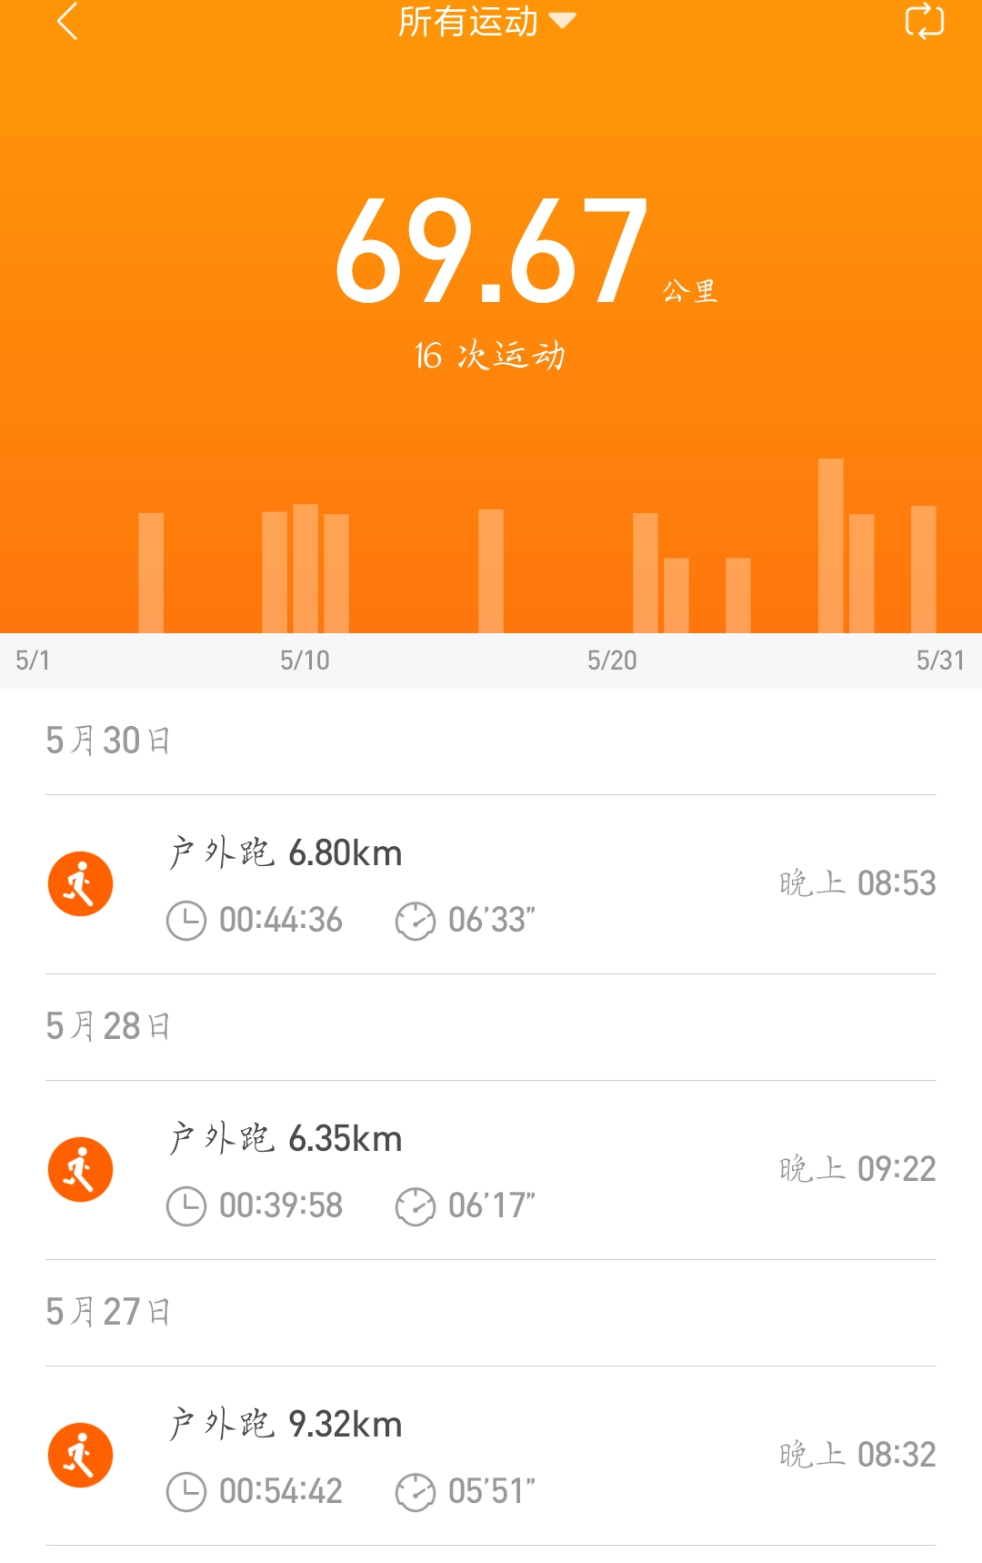
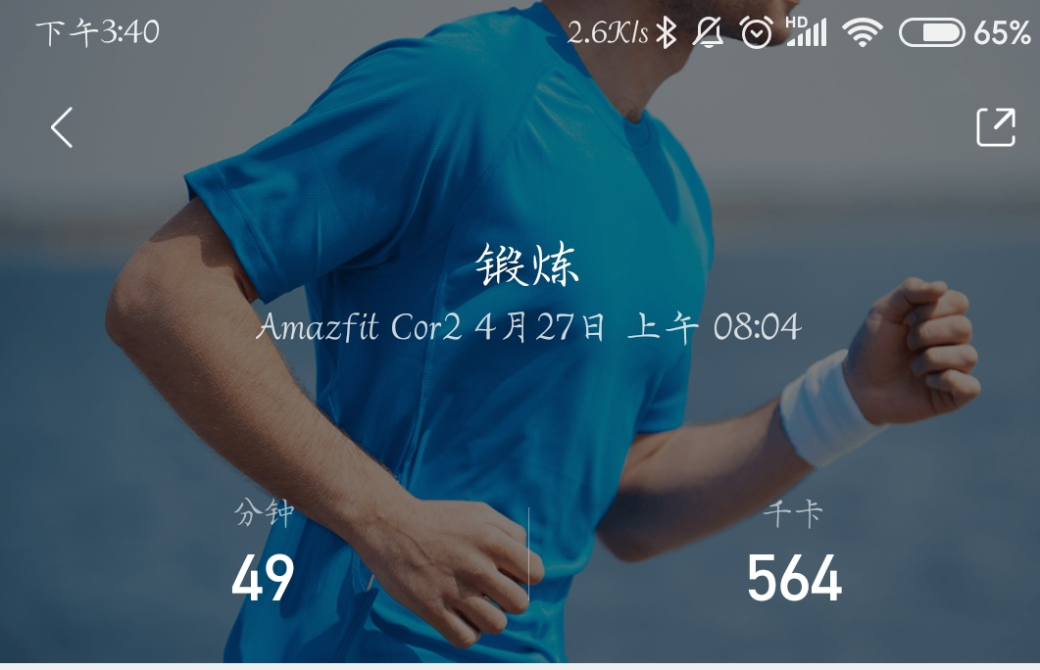
Another interest
跑步

Slide 7
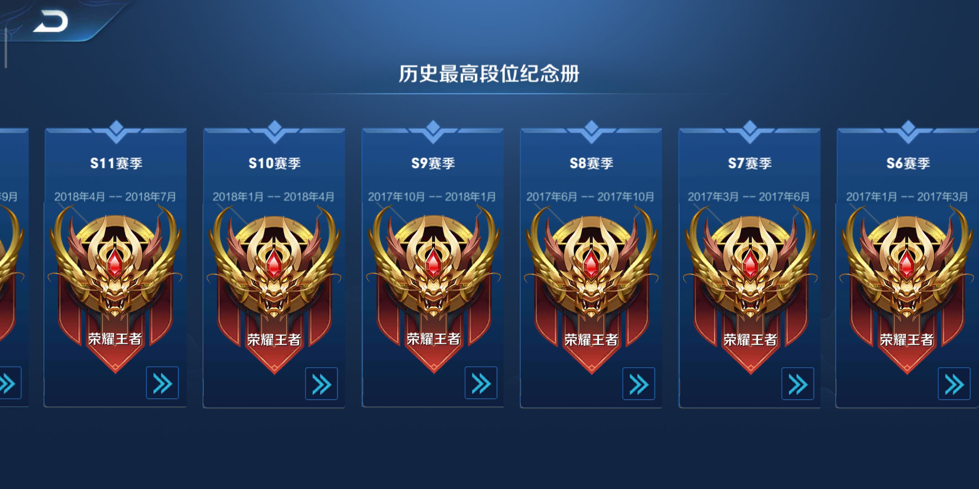
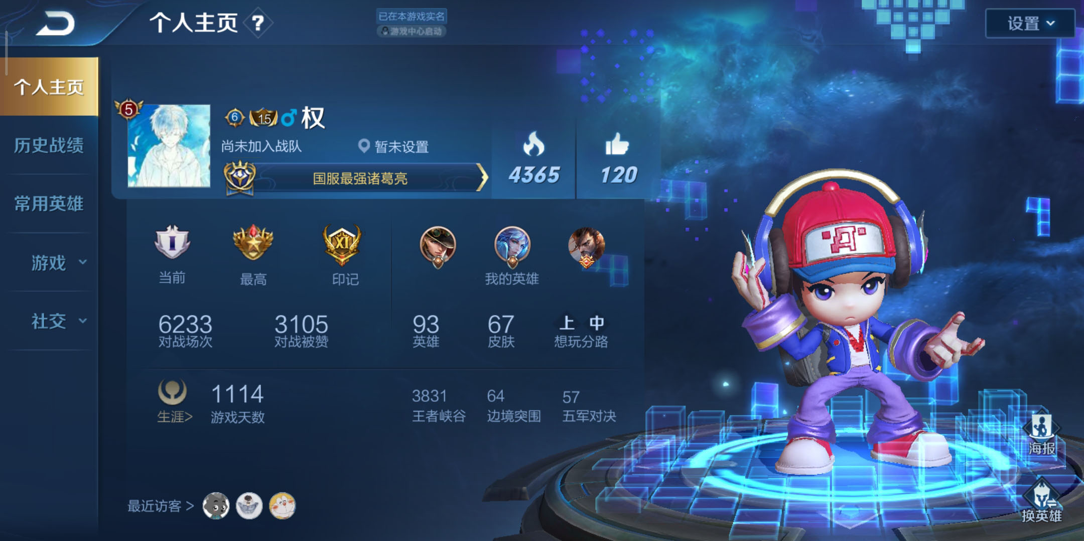
Relax
游戏

Slide 8
动漫
海贼王，火影，死神，家庭教师，进击的巨人，罪恶王冠， 东京食尸鬼，妖精的尾巴，青之驱魔师，恶魔奶爸，全职猎人，叛逆的鲁鲁修，寄生兽，终结的炽天使，斩.赤红之瞳， 只有神知道的世界，刀剑神域，千与千寻…
侠岚，魁拔，秦时明月，一人之下，镇魂街，星游记，我是江小白，纳米核心，端脑，勇者大冒险，全职高手，武庚纪，血色苍穹，择天记，十万个冷笑话，尸兄，不良人，灵域，从前有座灵剑山，画江湖之灵主…

Slide 9


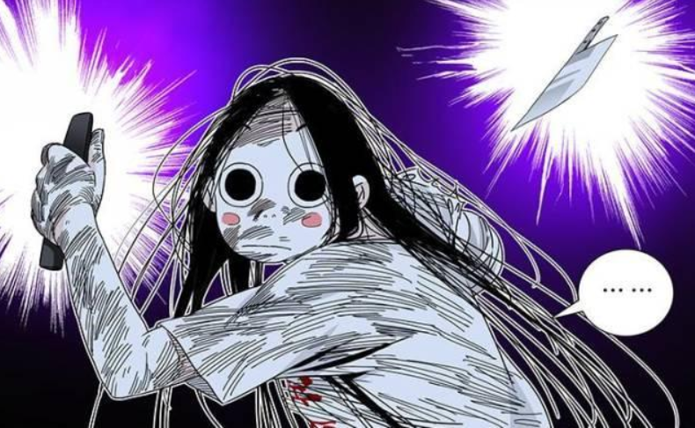


Slide 10
Experience
大一
学习娱乐两不误，不宅不浪好学生
大二、大三
大创，数学建模，蓝桥杯
大数据
没有项目经验

Slide 11
Temporary future
考研
缓冲，更高的门槛，更好的工作
计算机等级考试
3级，4级，提高自己的实力

Slide 12
Thanks

